Slide 1
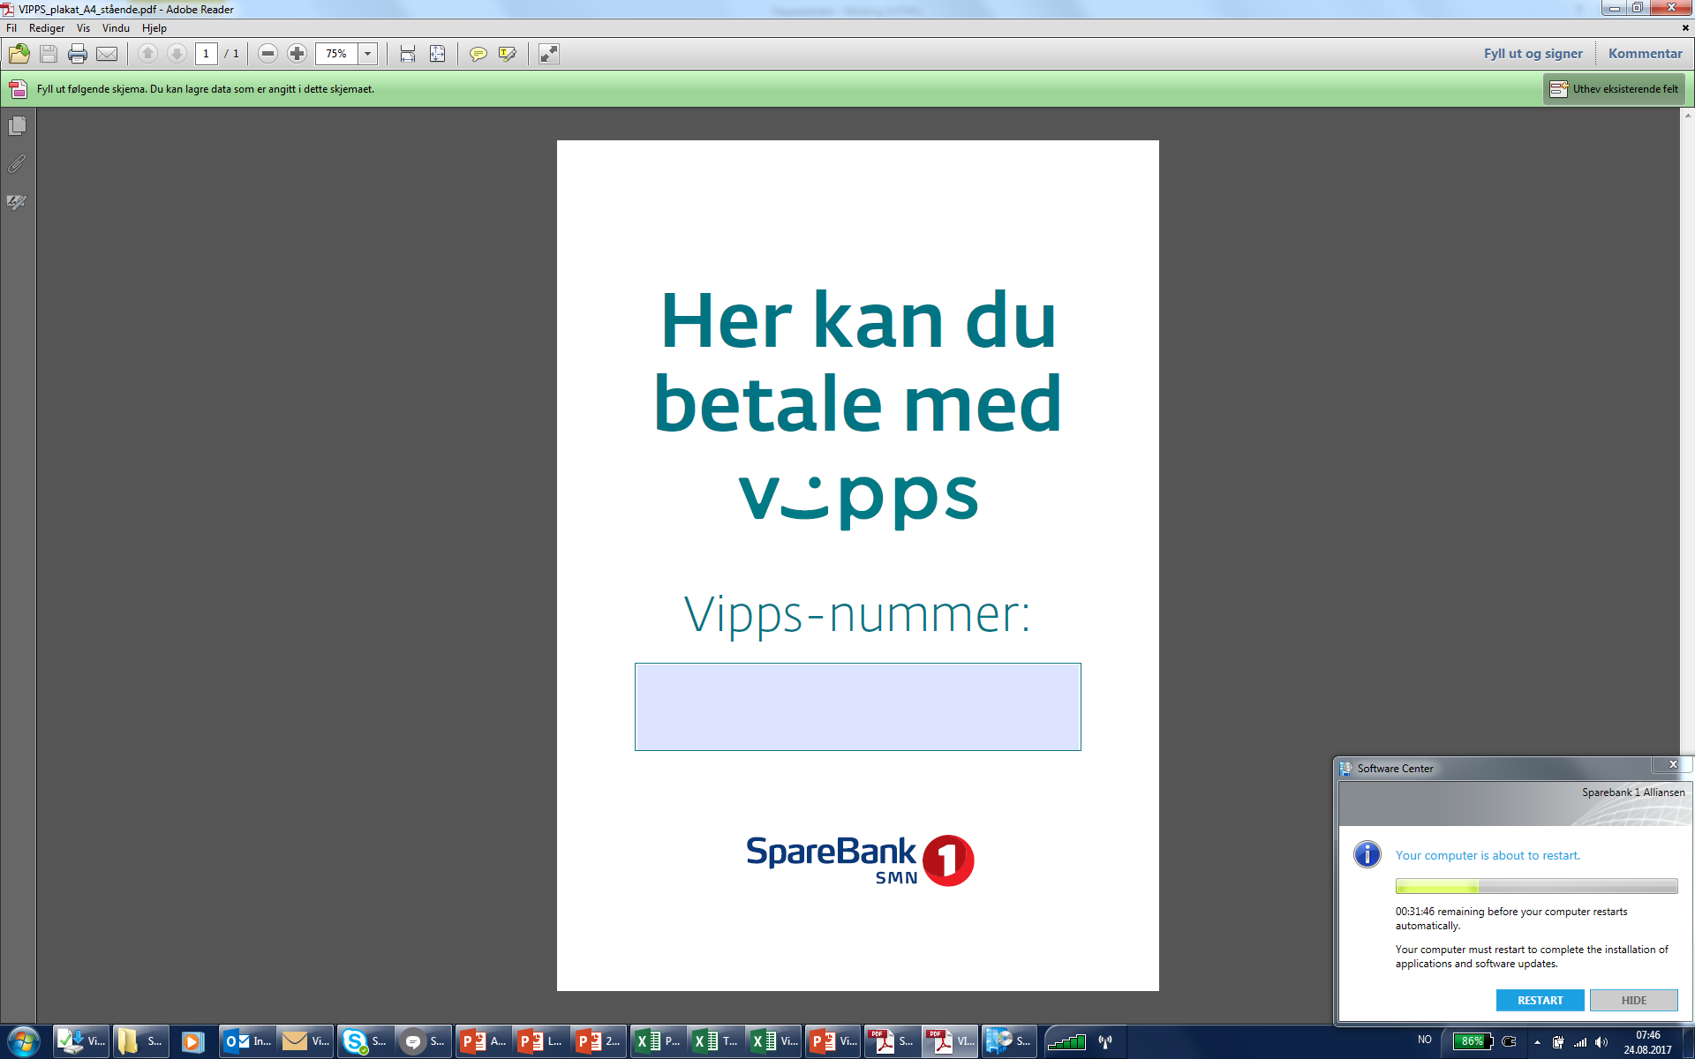

113156

Slide 2
113156

